Slide 1

LRST & LAST,
LBV
03. 03. 2026
(poslední zasedání LRST 02. 12. 2025)
www.osr.cz
Smolon, 03. 03. 2026

Slide 2
Provozní události
01. 12. 2025 – 28. 02. 2026
www.osr.cz

Slide 3
Provozní události
02. 12. 2025 Pád ULD palety z vozíku
ID 1232
Místo: APN S, před Cargo terminálem 2
Při přesunu připraveného nákladu došlo k pádu ULD palety z paletovacího vozíku
Příčinou bylo nedostatečné zajištění palety před manipulací a nedostatečná kontrola ze strany obsluhy
Nikdo nebyl zraněn, zboží bez poškození
Vyřešeno Handling

Slide 4
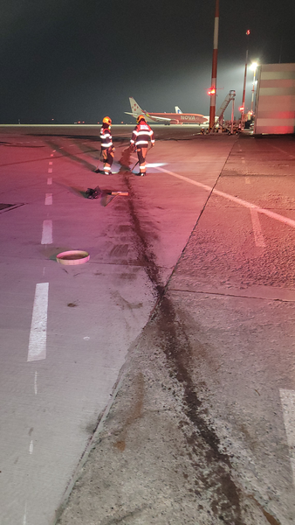
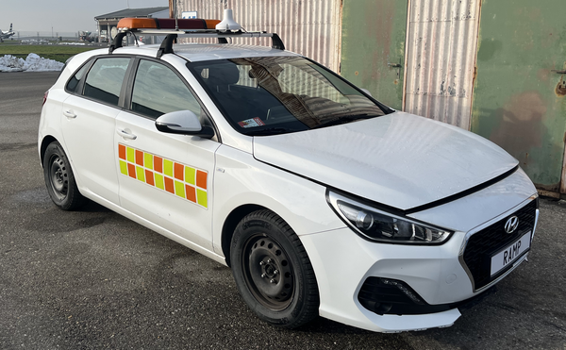
Provozní události
03. 12. 2025 Únik oleje z automobilu (11/2025)
ID 1233
Místo: Před hangárem JTS
Únik oleje z osobního vozidla Hyundai I30
K úniku oleje došlo v přímé souvislosti s poškozením
hliníkového bloku převodovky
vozidla
Vyřešeno HZS

Slide 5
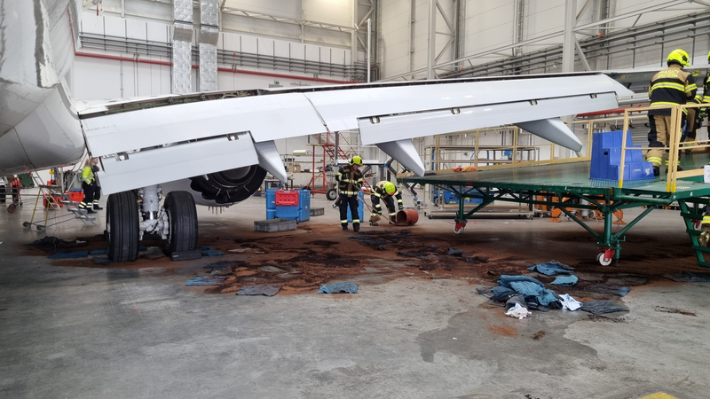
Provozní události
09. 12. 2025 Únik paliva z letadla uvnitř hangáru (12/2025)
ID 1234
Místo: Hangár JAT
Únik paliva v hangáru
Vyřešeno HZS

Slide 6
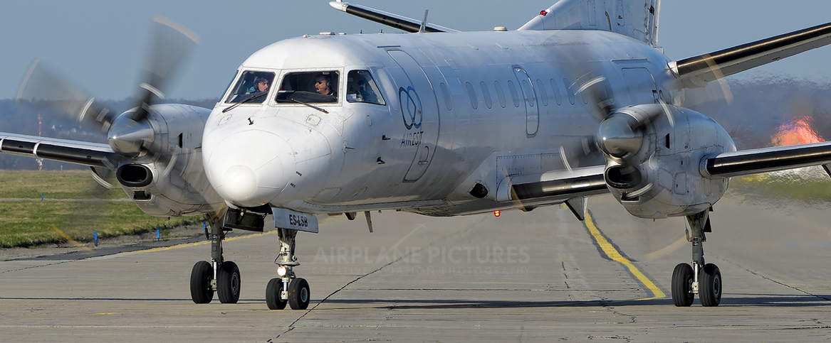
Provozní události
09. 12. 2025 Únik paliva z letadla Saab 340 (13/2025)
ID 1235
Místo: odbavovací plocha APN S
Proveden zásah HZS
Životní prostředí nezasaženo

Slide 7
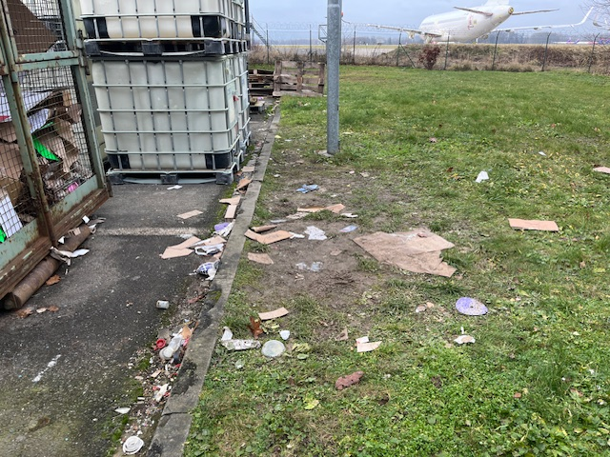
Provozní události
09. 12. 2025 FOD – IAC a JAT (09/2025)
ID 1236
Zjištěny zbytky materiálu (FOD), které by
mohly být větrem zaneseny na letištní
plochu
Drobné papírové, plastové předměty
v trávě na hranici pozemků IAC a
JAT, které mohou být zaneseny
na letištní plochu
Vyřešeno IAC a JAT

Slide 8
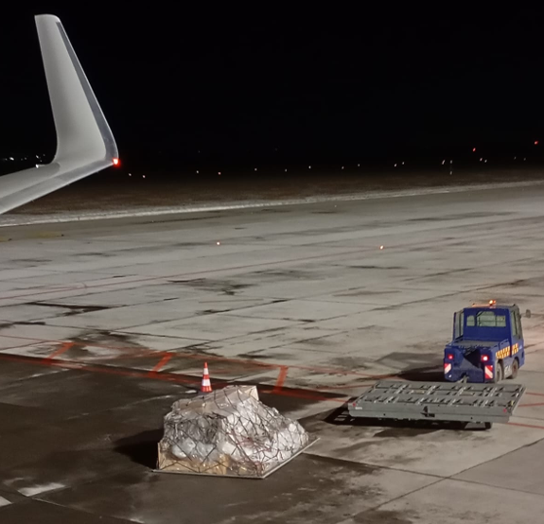
Provozní události
20. 01. 2026 Pád ULD palety z vozíku (01/2025)
ID 1238
Místo: APN S
Při souběhů dvou letů došlo k pádu
ULD palety z paletovacího vozíku
Zboží nepoškozeno
Příčina: Nezvednutý zámek na ULD vozíku
Vyřešeno Handling

Slide 9
Provozní události
20. 01. 2026 Pád Incident na webu: nestabilita a občasná nedostupnost (01/2025)
ID 1242
Místo: www stránky LKMT
Provoz vnitřní firemní sítě ani žádného interního informačního systému nebyl tímto incidentem zasažen ani ovlivněn.
Nedostupnost webu měla krátkodobý dopad na reputaci společnosti, zejména v případech, kdy potenciální zákazníci nemohli získat potřebné informace.
Konec nastal 20.1.2026 v cca 17:26 hod.
Vyřešeno Handling

Slide 10
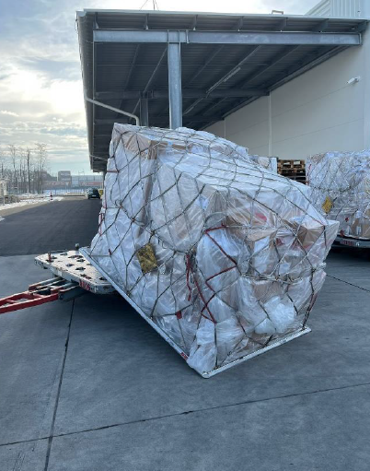
Provozní události
22. 01. 2026 Pád ULD palety z vozíku (02/2025)
ID 1239
Místo: APN S
Při odvozu z palet z EGT došlo k pádu
ULD palety z paletovacího vozíku
Zboží nepoškozeno
Příčina: nezvednutý zámek na ULD vozíku
Vyřešeno Handling

Slide 11
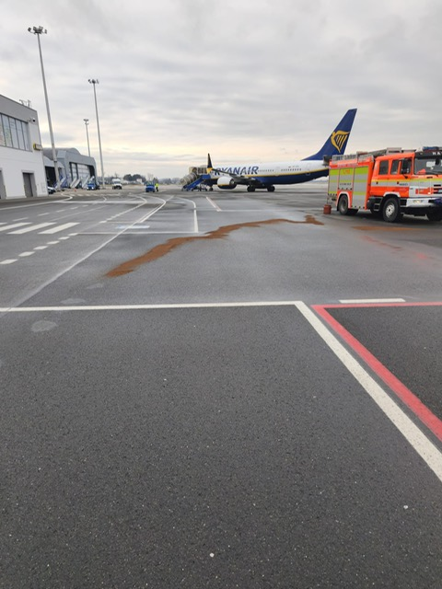
Provozní události
27. 01. 2026 Únik nafty z napájecího zdroje (01/2026)
ID 1240
Místo: odbavovací plocha APN C
Proveden zásah HZS
Životní prostředí nezasaženo
Vyřešeno Handling

Slide 12
Provozní události
31. 01. 2026 Nebezpečný pohyb MMP v okolí letadla
IDs 317
Místo: APN C
Safety podnět JAT
-- > Pohyb velkou rychlostí v blízkosti letadla
-- > Couvání v blízkosti letadla
-- > Přistávení schodů k letadlu velkou rychlostí
Prověřeny záznamy z CCTV
17.02. 2026 Zaslaná odpověd na JAT
Vyřešeno Provoz letiště, Handling

Slide 13
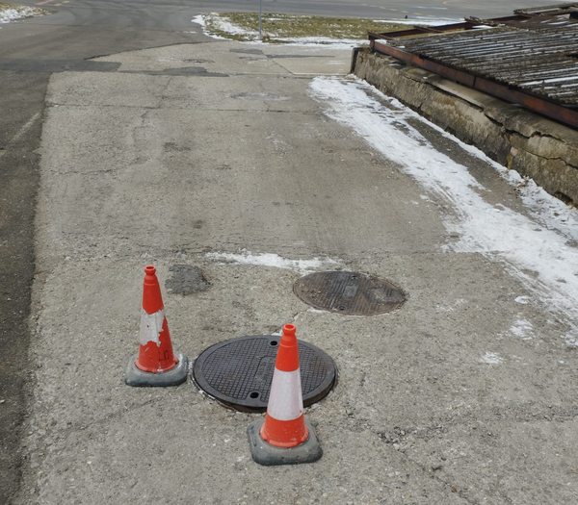
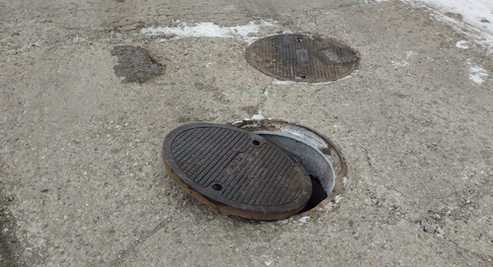
Provozní události
04. 02. 2026 Uvolněný poklop v komunikaci u staré HZS
ID 1241
Místo: Odbavovací plocha APN C
Safety hlášení od fy. BGS
Poškozený kanalizační poklop
Nebezpečí pádu
Vyřešeno ÚSM

Slide 14
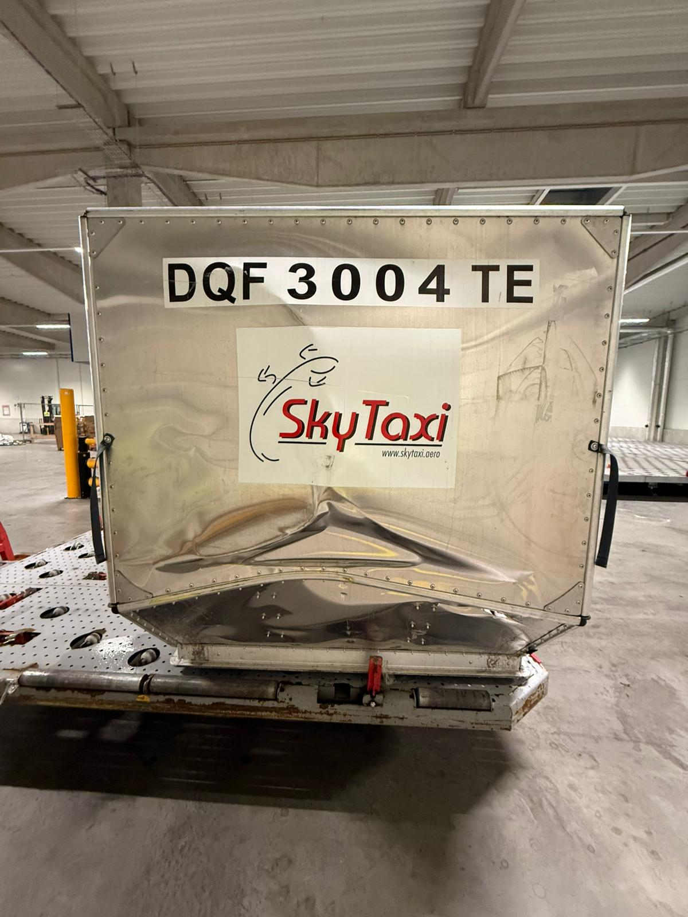
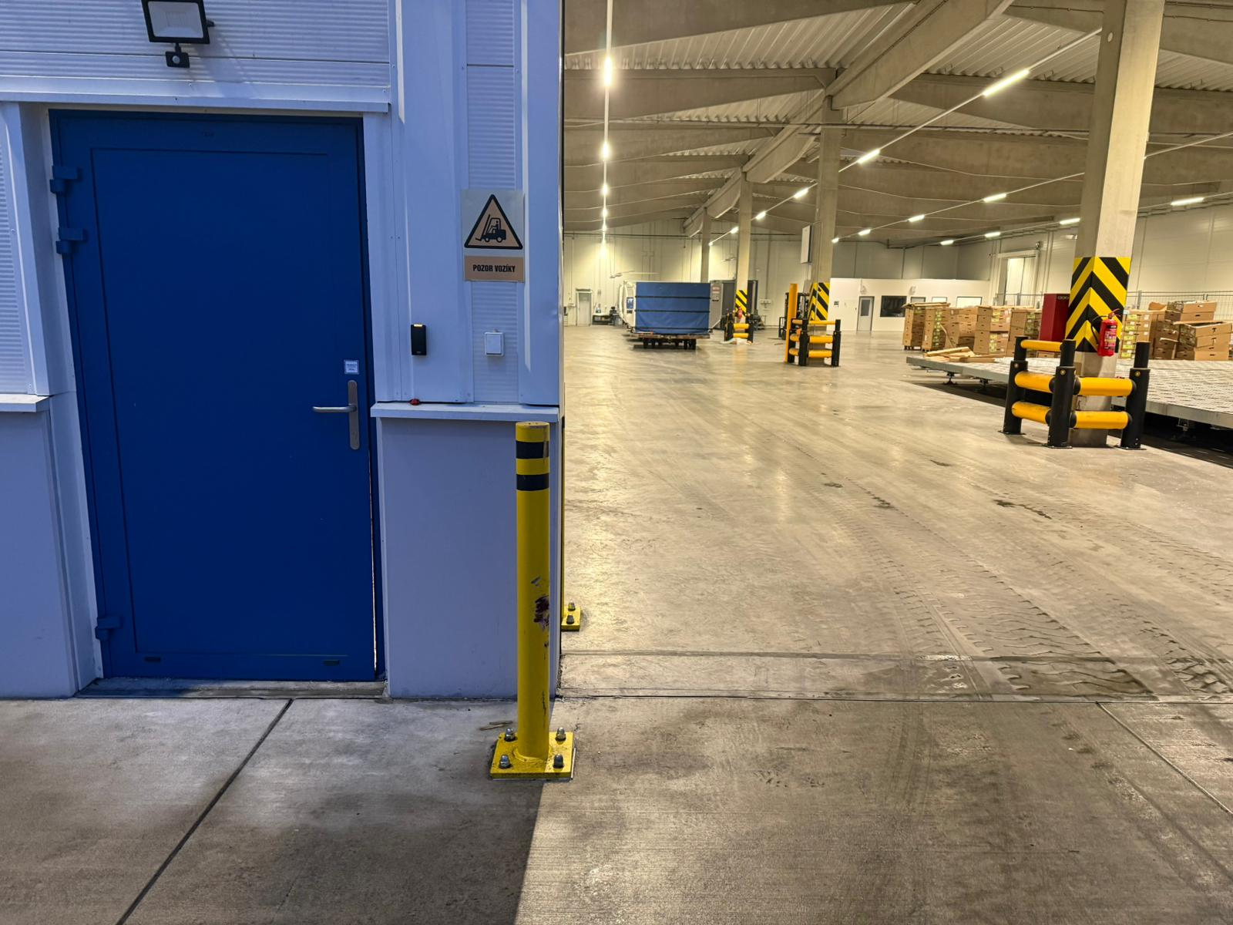
Provozní události
07. 02. 2026 Poškození ULD kontejneru
ID 1244
Místo: Cargo Terminál 2
Během vykládky letadla a následného
převážení kontejnerů se zbožím do
terminálu Cargo 2 došlo k poškození
jednoho z DQF kontejnerů kolizí
s ochranným sloupkem
V šetření

Slide 15
Provozní události
27. 02. 2026 Úraz při vykládce letadla
ID 1244
Místo: APN S
Při tahání palety a následným zastavováním palety došlo k nárazu do ruky, která se přimáčkla o žebra v oblasti pod paží
Zkouška na alkohol – negativní
Bez pracovní neschopnosti
V šetření

Slide 16
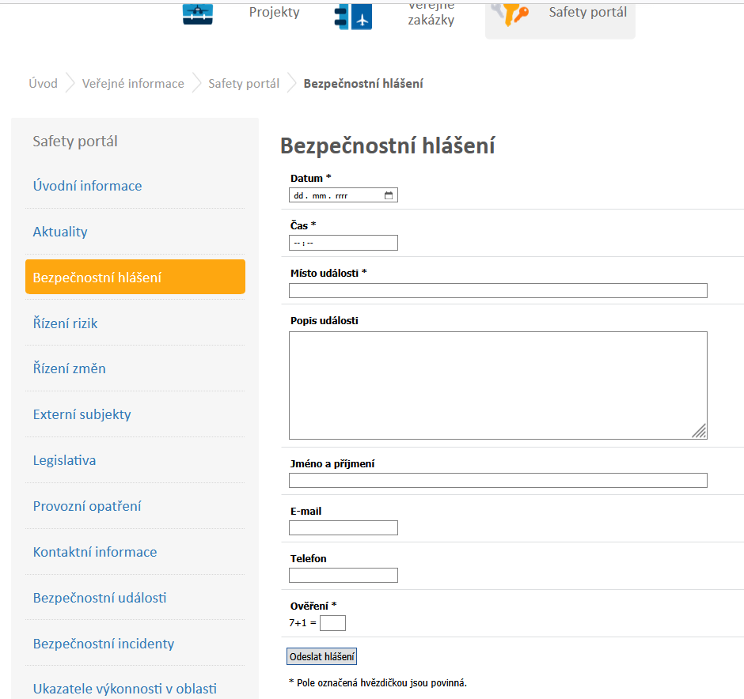
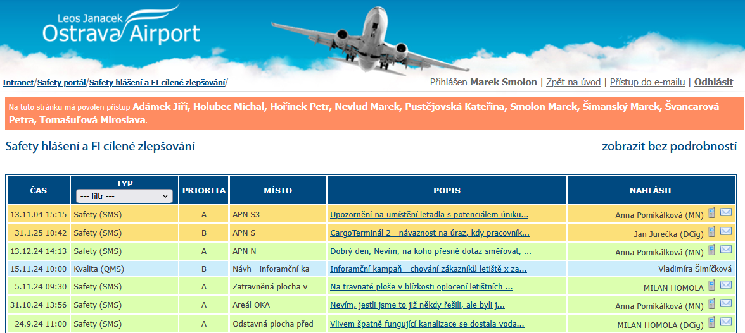
Provozní události
Hlášení události – Safety Portal
Bezpečnostní dispečink: tel: 597 471 150 (151)
Bezpečnostní dispečink: mob: 602 382 151
Bezpečnostní dispečink: e-mail: bd@airport-ostrava.cz

Slide 17
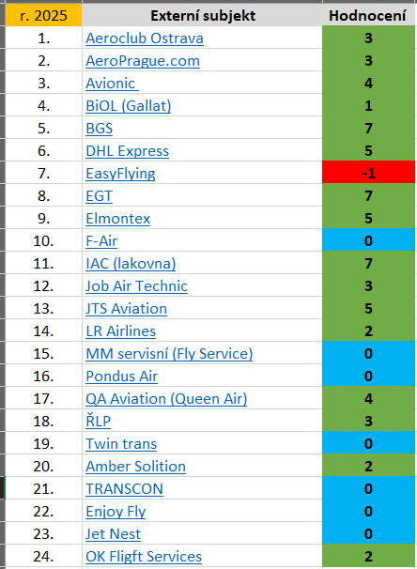
Externí subjekty
Vyhodnocení výkonnosti externích subjektů za r. 2025

Slide 18
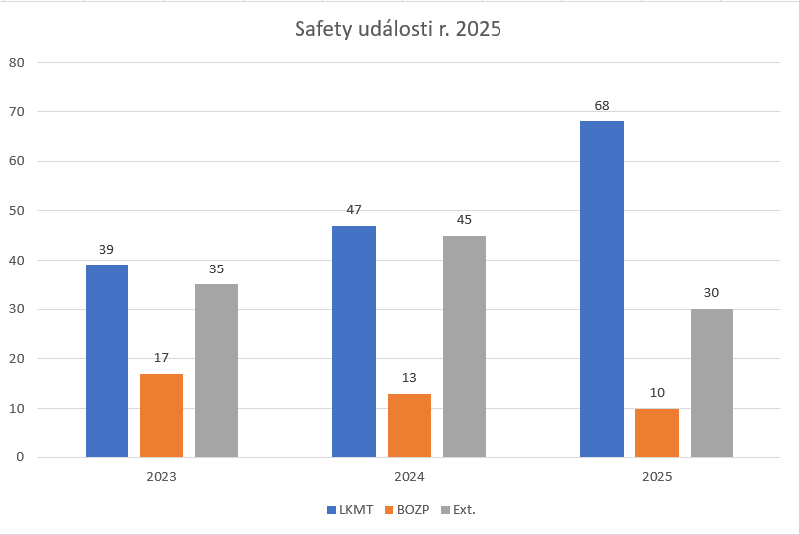
Externí subjekty
Přezkoumání SMS za rok 2025

Slide 19
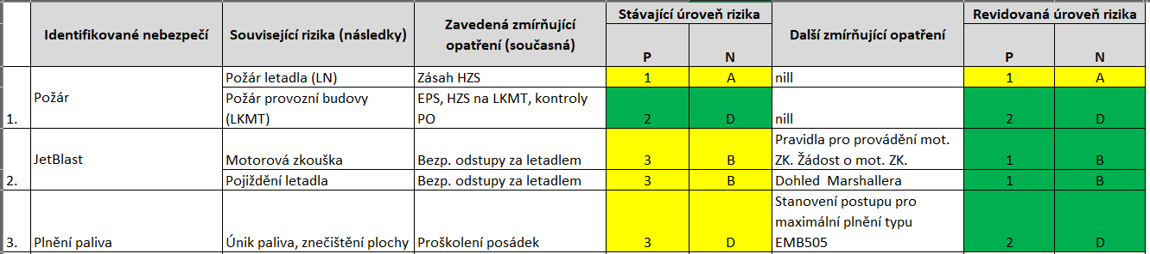
Externí subjekty
Akt. DB Rizik

Slide 20
Externí subjekty
Program externích auditů na r. 2026
1. | 02/2026 | Elmontex Air | 23. 02. 2026
2. | 02/2026 | QA Aviation | 31. 03. 2026
3. | 03/2026 | DHL Express | 05. 03. 2026
4. | 03/2026 | JTS Aviation | 31. 03. 2026
5. | 04/2026 | BiOL – p. Gallat (ADR.OPS.B.020)
6. | 04/2026 | BGS (ADR.OPS.B.055)
7. | 05/2026 | IAC Lakovna
8. | 05/2026 | Job Air Technic
9. | 06/2026 | Twin Trans (ADR.OPS.B.055)
10. | 06/2026 | LR Airlines
11. | 07/2026 | EGT
12. | 08/2026 | Aero Prague

Slide 21
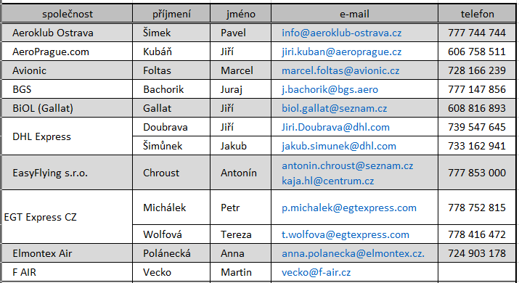
Externí subjekty
Aktualizace kontaktů – Externí subjekty

Slide 22
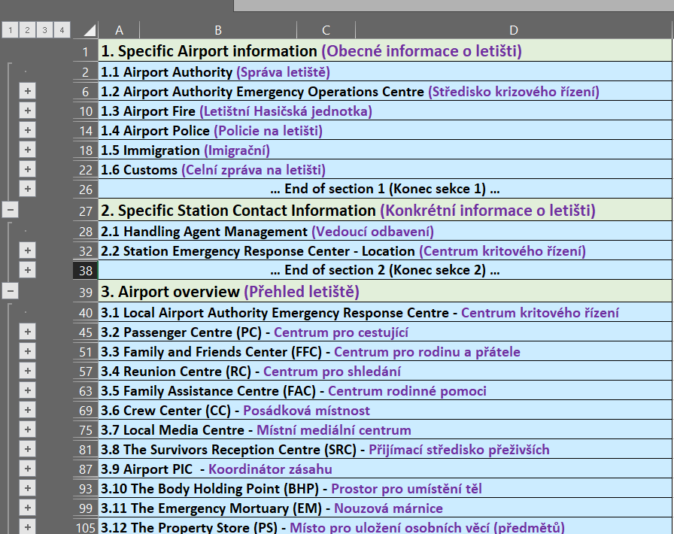
Externí subjekty
Aktualizace kontaktů – ERP

Slide 23
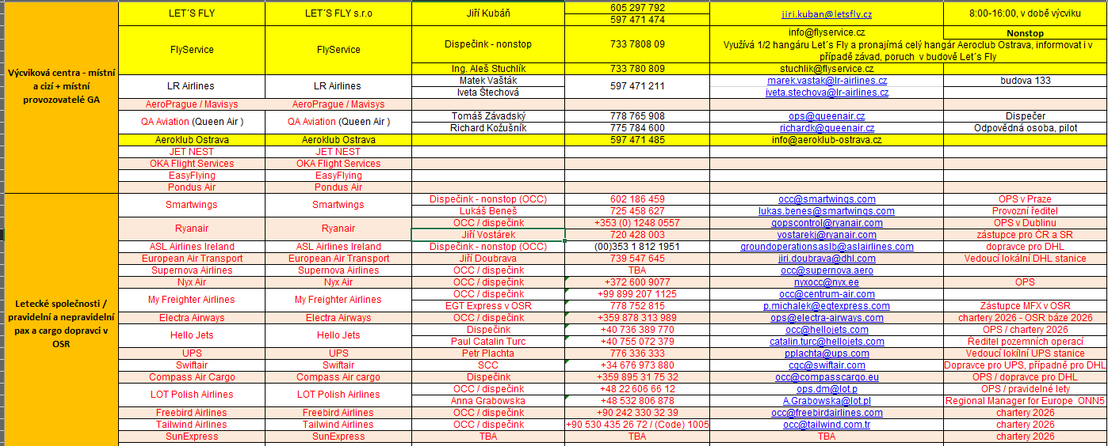
Externí subjekty
Aktualizace kontaktů – ERP

Slide 24

BiOL

Slide 25
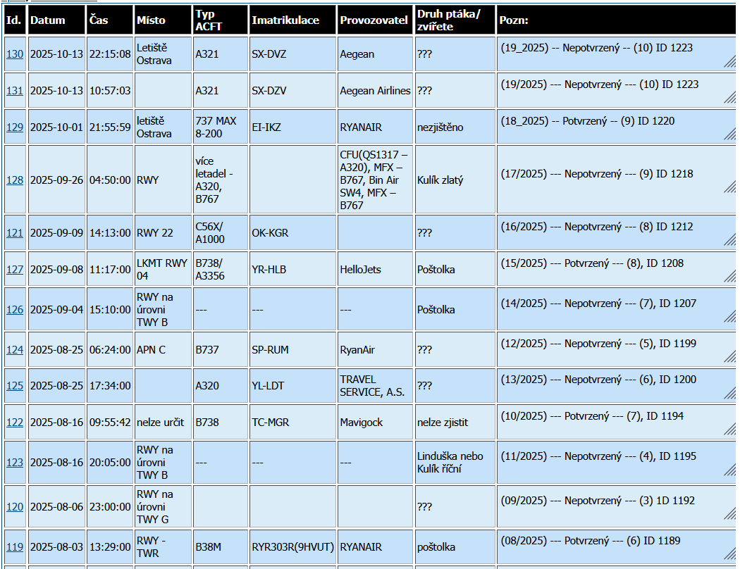
BiOL
Přehled BirdStrike za r. 2025

Slide 26
BiOL
Přehled BirdStrike za r. 2025
19 hlášených událostí
10 potvrzených střetů,
z toho 5 střetů v zabezpečované oblasti, 5 střetů mimo zabezpečovanou oblast
9 nepotvrzených střetů,
z toho 6x nález na RWY, 3x hlášení pilota

Slide 27
BiOL
Přehled BirdStrike za r. 2025
Potvrzené střety v zabezpečované oblasti
Datum | Typ letadla | Nález kadaveru | Druh | Provozovatel | Poznámka
23.4. 2025 | Boeing 737 MAX | Ano | poštolka obecná | TRAVEL SERVICE
5.7.2025 | L-159 Alca | ano | poštolka obecná | AČR
19.7. 2025 | Piper 28A | ano | poštolka obecná
3.8.2025 | Boeing 737 MAX | ano | poštolka obecná | RyanAir
8.9. 2025 | B738/A3356 | ano | poštolka obecná | Hello Jets

Slide 28
BiOL
Přehled BirdStrike za r. 2025
Potvrzené střety mimo zabezpečovanou oblast
Datum | Typ letadla | Nález kadaveru | Druh | Provozovatel | Poznámka
10.6. 2025 | Airbus A320-200 | ne |  | TRAVEL SERVICE | Ke střetu došlo na finále RWY 22 zhruba 200 nad terénem mimo prostor letiště.
12.7. 2025 | A320 | ano (v podvozku) | neurčen | AČR | kadaver v podvozku, mimo pracovní dobu BiOL
16.8.2025 | B738 | ne |  | Mavigock | Potvrzený střet, mimo zabezpečovaný prostor, nelze určit, kde ke střetu došlo. Nález na RWY - negativní
1.10.2025 | 737 MAX 8-200 | ne |  | Ryanair | zaschlé krevní skvrny, zřejmě Londýn
13.10.2025 | A321 | ne |  | Aegean Airlines | zaschlé krevní skvrny

Slide 29
BiOL
Přehled BirdStrike za r. 2025
Nálezy na RWY
Datum | Druh | Poznámka
27.6. 2025 | poštolka obecná | střet s letadlem nepotvrzený
28.7. 2025 | poštolka obecná | střet s letadlem nepotvrzený
6.8. 2025 | neurčen – mimo prac. dobu BiOL | střet s letadlem nepotvrzený
16.8.2025 | kulík zlatý | střet s letadlem nepotvrzený
4.9. 2025 | poštolka obecná | střet s letadlem nepotvrzený
26.9. 2025 | kulík zlatý | střet s letadlem nepotvrzený

Slide 30
BiOL
Přehled BirdStrike za r. 2025
Nálezy na RWY
Datum | Druh | Poznámka
27.6. 2025 | poštolka obecná | střet s letadlem nepotvrzený
28.7. 2025 | poštolka obecná | střet s letadlem nepotvrzený
6.8. 2025 | neurčen – mimo prac. dobu BiOL | střet s letadlem nepotvrzený
16.8.2025 | kulík zlatý | střet s letadlem nepotvrzený
4.9. 2025 | poštolka obecná | střet s letadlem nepotvrzený
26.9. 2025 | kulík zlatý | střet s letadlem nepotvrzený

Slide 31
BiOL
Přehled BirdStrike za r. 2025
Hlášení pilotů
Datum | Typ | Provozovatel | Poznámka
25.8. 2025 | B737 | Ryanair Sun s.a. | Střet nebyl potvrzen nálezem na letadle nebo na RWY, domněnka pilota nepotvrzená.
25.8. 2025 | A320 | Travel Service a.s. | Střet nelze potvrdit, nález na letadle nehlášený, nález na RWY negativní.
9.9. 2025 | C56X/A1000 | ABS JETS | Domněnka pilota nepotvrzena, nález na RWY negativní, nález na letadle nehlášený.

Slide 32
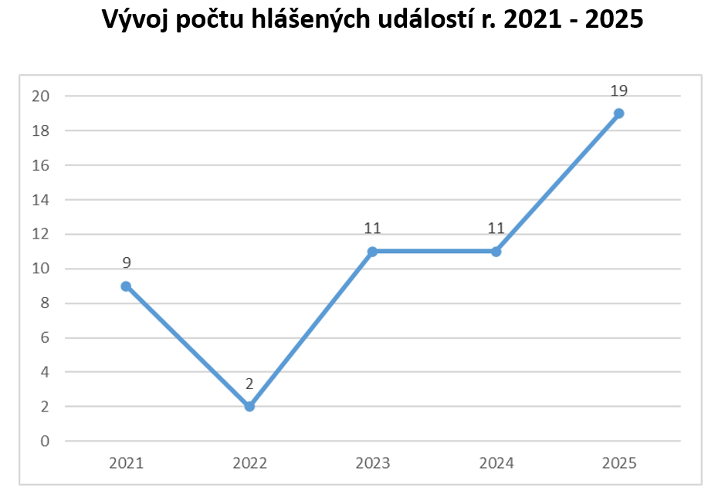
BiOL
Přehled BirdStrike za r. 2025

Slide 33
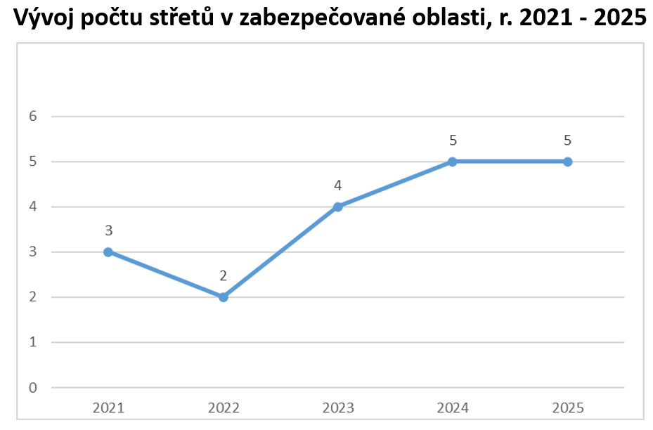
BiOL
Přehled BirdStrike za r. 2025

Slide 34
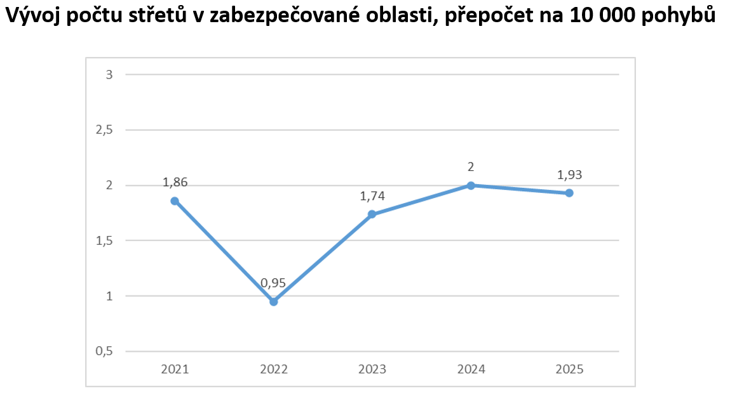
BiOL
Přehled BirdStrike za r. 2025

Slide 35
BiOL
Navrhovaná opatření na rok 2026
Dodržovat zásady úpravy travnatých ploch tak, aby se nestávaly potravně atraktivní pro drobné hlodavce a jiné živočichy. Každou úpravu travnatých ploch předem oznámit pracovníků BiOL.
V období s nejvyšším rizikem střetu (červen, červenec, srpen) provádět kontroly VPD a zpevněných ploch častěji.
Při zjištění vyššího výskytu poštolky obecné a provádět intenzivněji její odlov a plašení.
Pro možnost vyhodnocení střetů je nutné, aby byl pracovník bez prodlení přizván k hlášenému incidentu.
Zkvalitnit záznamy o střetech – fotodokumentace, zápis.

Slide 36
Provozní bezpečnost (SMS/CMS)
Integrovaný systém řízení
Recertifikace 27. 03. 2026
IMS:
QMS: ISO 9001
SMS: 139/2014
OHSMS (BOZP): ISO 45001
Occupational Health and Safety managemet system
ISMS: ISO 27001
SMS/CMS
RSP
QMS
OHSMS
ISMS

Slide 37
Provozní bezpečnost (SMS/CMS)
Kybernetická bezpečnost
ISMS: Information Security Management System / Systém řízení informační bezpečnosti
NK (EU) 2022/1645 Požadavky na řízení rizik bezpečnosti informací
NK (EU) 2023/203 Požadavky na řízení rizik bezpečnosti informací
Řízení rizik dodavatelů (smluvní dodatky)

Slide 38
Plánovaná údržba, opravy, uzavírky
Odstavná plocha P6
Vybudování nové odstavné plochy
Vyhotovena projektová dokumentace
Probíhající VŘ na zhotovitele stavby
Zprovoznění na letní sezónu 2026

Slide 39
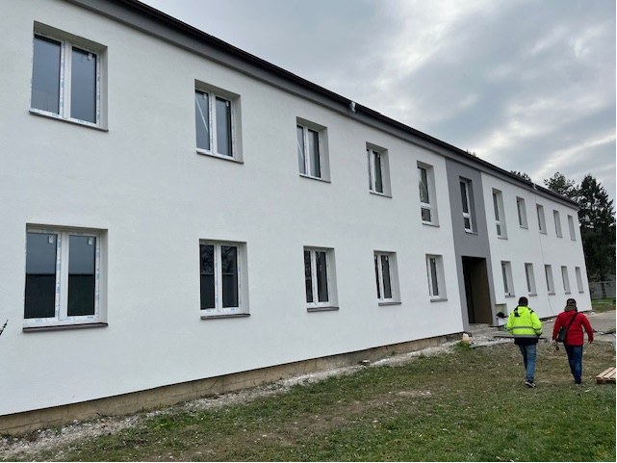
Plánovaná údržba, opravy, uzavírky
Rekonstrukce ubytovny 94
Probíhající projektové práce
Dotace
Oprava fasády, střechy, interiér
Zprovoznění říjen 2026

Slide 40
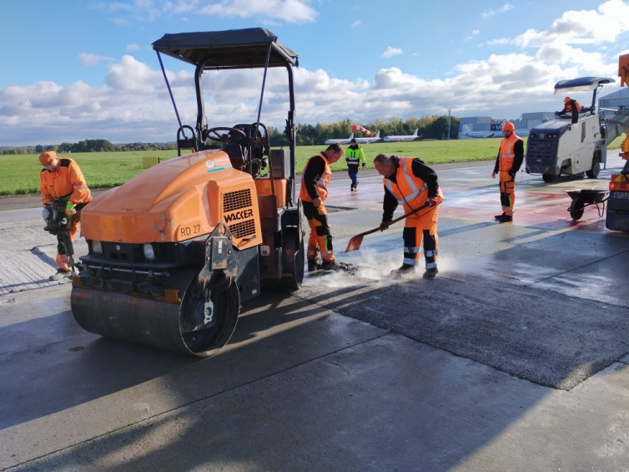
Plánovaná údržba, opravy, uzavírky
Uzavírky
Příští rok 2026 plánujeme v OSR dvě velké výluky a to na víkendy:
Duben 18 - 19. 04. – So, Ne od půlnoci do půlnoci
Říjen 17 - 18. 10. – So, Ne od půlnoci do půlnoci
Každé pondělí květen – září “údržbová noc“ od půlnoci do 5:00 LT.
Jediný možný interval pro opravy provozní plochy.
RWY bude v tuto dobu pravidelně uzavírána NOTAMem.
Zprovoznění uzavřeného úseku TWY F mezi TWY A-B a TWY A od 1. dubna 2026
Parking a manipulace s letedly JAT dlouhodobý parking – přesun na OKA

Slide 41
Plánovaná údržba, opravy, uzavírky
Rekonstrukce RWY
Probíhající přípravné práce ( součinnost s MSK)

Slide 42
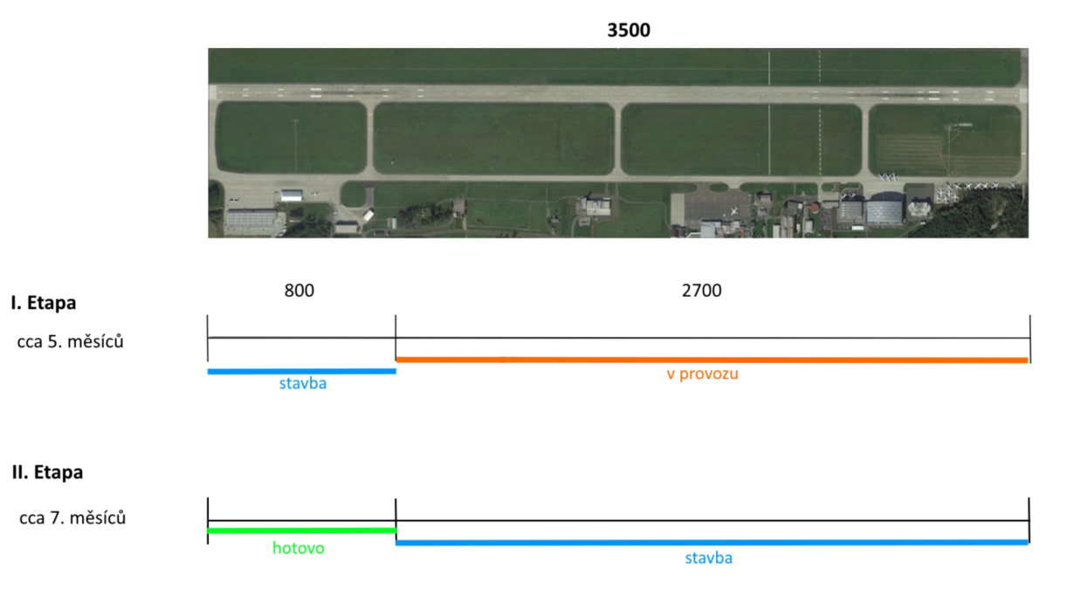
Plánovaná údržba, opravy, uzavírky
Rekonstrukce RWY – Etapizace
13. 10. 2025 Vydáno stavební povolení pro rekonstrukci RWY

Slide 43
Ostatní věci k projednání
Termíny zasedání LRST a AST na r. 2026
Úterý 03. 03. 2026
Úterý 02. 06. 2026
Úterý 01. 09. 2026
Úterý 01. 12. 2026

Slide 44
Děkuji za pozornost

Slide 45
LVB
Letištní výbor pro bezpečnost
www.osr.cz
Voráč, 03. 06. 2025

Slide 46


Prozatímní průkazy
Od 1.3. 2026 nové prozatímní průkazy (VISITOR)
Důsledná evidence a kontroly ze strany provozovatele letiště
Ověření spolehlivosti pro osoby v režimu návštěvy – pouze vstup do CPSRA

Slide 47
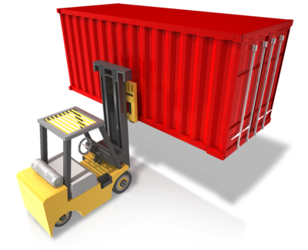
Modernizace pracoviště SRA2
Kompletní uzavření pracoviště SRA2
Vstup osob a vjezdy vozidel přes bránu u CARGO TERMINÁLu č.2
Předpokládaná doba prací cca 30 dnů

Slide 48

Demarcated Area (OKA)
Otevření areálu do 16:00 hod. (předpoklad)
Po 16:00 hod. automatické uzavření brány
Přístupová oprávnění budou přidělena zástupcům subjektů

Slide 49
Děkuji za pozornost

